Slide 1
การกำหนดปัญหาและความต้องการ (Problem Definition and Requirements)
BC305 การวิเคราะห์และออกแบบระบบสารสนเทศ

Slide 2
วัตถุประสงค์
BC305 การวิเคราะห์และออกแบบระบบสารสนเทศ
เล็งเห็นความสำคัญของการกำหนดปัญหาที่ชัดเจน เพื่อนำไปสู่กรแก้ไขปัญหาที่ถูกต้อง
ทราบถึงระบบงานใหม่ที่จะพัฒนานั้น ต้องมีการศึกษาความเป็นไปได้ในแง่มุมต่าง ๆ
ทราบถึงความสำคัญของ Requirements และวิธีศึกษาแหล่งข้อมูลเพื่อหารายละเอียด

Slide 3
การพิจารณาเพื่อแก้ปัญหา
BC305 การวิเคราะห์และออกแบบระบบสารสนเทศ
ปัญหาที่มีอยู่และความเป็นไปได้ในการพัฒนาระบบใหม่
ขนาดของระบบที่ต้องการ
ทางเลือกที่เป็นไปได้ในการแก้ปัญหา
ต้นทุนและประโยชน์ที่จะได้รับในแต่ละทางเลือก

Slide 4
การศึกษาความเป็นไปได้ (Feasibility Study)
BC305 การวิเคราะห์และออกแบบระบบสารสนเทศ
เกณฑ์ที่ใช้ในการศึกษาความเป็นไปได้
ความเป็นไปได้ทางการปฏิบัติการ (Operational Feasibility)
ความเป็นไปได้ทางเทคนิค (Technical Feasibility)
ความเป็นไปได้ทางเศรษฐศาสตร์ (Economic Feasibility)

Slide 5
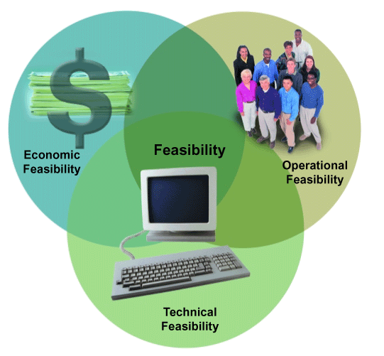
การศึกษาความเป็นไปได้
BC305 การวิเคราะห์และออกแบบระบบสารสนเทศ

Slide 6
ความเป็นไปได้ทางการปฏิบัติการ (Operational feasibility)
BC305 การวิเคราะห์และออกแบบระบบสารสนเทศ
การสนับสนุนจากผู้บริหารและผู้ใช้
ผู้ใช้มีส่วนร่วมในการวางแผนการทำงาน
ผลกระทบจากประสิทธิภาพการทำงาน ลูกค้า และภาพลักษณ์ของบริษัท
ตารางการทำงานที่เหมาะสม

Slide 7
ความเป็นไปได้ทางเทคนิค (Technical feasibility)
BC305 การวิเคราะห์และออกแบบระบบสารสนเทศ
โดยพิจารณาในทรัพยากรที่ต้องจัดหาทั้งด้าน software และ hardware
ความเชี่ยวชาญของฝ่ายเทคนิคในองค์กร
อุปกรณ์ที่จำเป็นต้องใช้งาน
ความน่าเชื่อถือของ Hardware และ Software
ประสิทธิภาพตรงตามข้อกำหนดที่ต้องการ
ความจุในการจัดเก็บข้อมูล โดยพิจารณาจากการเจริญเติบโตและความต้องการในอนาคต

Slide 8
ความเป็นไปได้ทางเศรษฐศาสตร์ (Economic feasibility)
BC305 การวิเคราะห์และออกแบบระบบสารสนเทศ
โดยเปรียบเทียบประมาณการต้นทุนและผลตอบแทน ดังนี้
ต้นทุนที่เกิดขึ้นครั้งเดียว (One time Costs) และต้นทุนต่อเนื่อง (Continuing Costs)
ผลตอบแทนทั้งที่จับต้องได้และจับต้องไม่ได้
คำนวณผลตอบแทนสุทธิที่ได้รับจากโครงการ

Slide 9
การกำหนดความต้องการ (Requirements)
BC305 การวิเคราะห์และออกแบบระบบสารสนเทศ
ตรงกับวัตถุประสงค์และหาข้อมูลกับบุคคลที่เกี่ยวข้องโดยตรง
ควรระบุความต้องการต่าง ๆ ในรูปแบบเอกสารและความเข้าใจทั้งสองฝ่าย
Requirement ที่ดีต้องตกลงร่วมกันทั้งสองฝ่าย
คำจำกัดความบนเอกสารต่าง ๆ ต้องไม่กำกวม
ควรยอมรับการเปลี่ยนแปลงแก้ไขในภายหน้า

Slide 10
BC305 การวิเคราะห์และออกแบบระบบสารสนเทศ
อธิบายการทำงานคร่าวๆ อย่างถูกต้องชัดเจน เพื่อให้ผู้อ่านทำความเข้าใจได้โดยง่าย

Slide 11
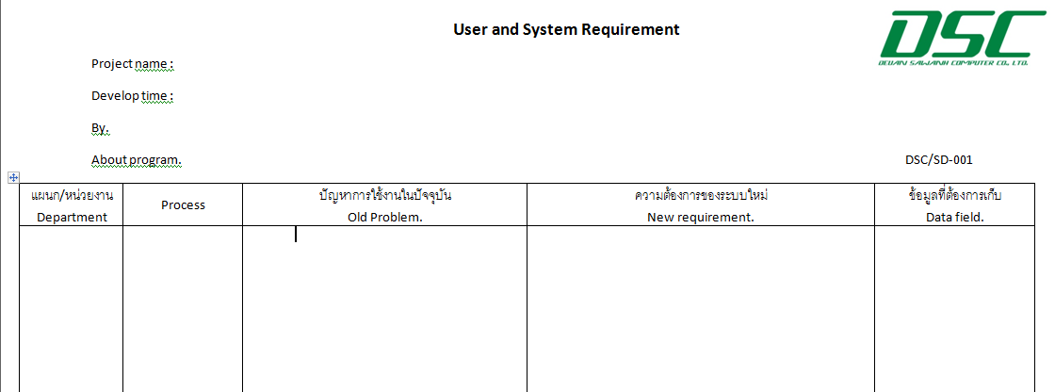
BC305 การวิเคราะห์และออกแบบระบบสารสนเทศ

Slide 12
การเก็บรวบรวมข้อมูล
BC305 การวิเคราะห์และออกแบบระบบสารสนเทศ
วิธีการรวบรวมข้อมูลอาจทำได้หลายวิธี ขึ้นอยู่กับชนิดข้อมูลที่เราต้องการ การรวบรวมข้อมูลแยกได้ดังต่อไปนี้
1. การรวบรวมจากเอกสาร (Documents)
2. แบบสอบถาม (Questionnaire)
3. การสัมภาษณ์ (Interview)
4. การสังเกต (Observation)

Slide 13
การรวบรวมจากเอกสาร (Documents)
BC305 การวิเคราะห์และออกแบบระบบสารสนเทศ
แหล่งข้อมูลจากเอกสารที่มีอยู่ในองค์กรที่นักวิเคราะห์และออกแบบระบบ ควรจะศึกษาและรวบรวมข้อมูลมีดังต่อไปนี้
โครงสร้างขององค์กร (Organization Charts)
นโยบาย (Policy Manuals)
คู่มือวิธีการปฏิบัติงาน (Methods and Prodeures Manuals)

Slide 14
การรวบรวมจากเอกสาร (Documents)
BC305 การวิเคราะห์และออกแบบระบบสารสนเทศ
หน้าที่ความรับผิดชอบ (Job Descriptions)
แบบฟอร์มรายงานต่าง ๆ (Forms and Reports)
การรับ/ส่งเอกสารและกระบวนการทำงาน (Document Flow and Work Flow Diagrams)
ระบบงาน (System Flowchats)

Slide 15
แบบสอบถาม (Questionnaire)
BC305 การวิเคราะห์และออกแบบระบบสารสนเทศ
แบบสอบถามเป็นเอกสารที่ทำขึ้นเพื่อถามคำถามที่ให้ผู้ตอบตอบคำถาม ที่ผู้ออกแบบสอบถามต้องการ เมื่อเปรียบเทียบกับการสัมภาษณ์ แบบสอบถามจะเป็นแบบ Impersonal ซึ่งเป็นการหาข้อมูลได้ทีละมาก ๆ จากจำนวนมาก เหมาะกับการที่ต้องหาข้อมูลจากคนจำนวนมาก

Slide 16
คุณสมบัติของแบบสอบถาม
BC305 การวิเคราะห์และออกแบบระบบสารสนเทศ
แบบสอบถามที่ตรงประเด็น (Validity)
มีความเชื่อถือได้ (Reliability)
มีเหตุมีผล (Face validity)

Slide 17
หลักการเขียนแบบสอบถาม
BC305 การวิเคราะห์และออกแบบระบบสารสนเทศ
คำถามควรเป็นคำถามในเพียงหัวข้อเดียว
คำถามควรเหมาะสมกับผู้ตอบที่จะตอบได้
เรียงคำถามให้ต่อเนื่องสัมพันธ์กัน
คำถามควรออกแบบสำหรับคะเนที่ง่ายในการวิเคราะห์
คำถามควรเป็นคำถามที่ชัดเจน กะทัดรัด เข้าใจง่าย มีข้อความ

Slide 18
ชนิดของคำถาม
BC305 การวิเคราะห์และออกแบบระบบสารสนเทศ
รูปแบบของคำถามในแบบสอบถามแบ่งเป็น 2 ชนิด ดังนี้
คำถามปลายเปิด (Open-ended questions)
คำถามปลายปิด (Closed-ended questions)

Slide 19
คำถามปลายปิด (Closed-ended questions)
BC305 การวิเคราะห์และออกแบบระบบสารสนเทศ
เป็นคำถามที่มีคำตอบให้ผู้ตอบแบบสอบถาม โดยการ เลือกคำตอบตามความคิดเห็น แบบสอบถามชนิดนี้มีหลายรูปแบบดังนี้
Multiple - choice
เป็นตัวเลือกให้เลือกตอบ ดังตัวอย่าง
1.คุณบริการลูกค้าวันละประมาณกี่คน [] 0-5 คน [] 6-10 คน [] 11-15 คน [] มากกว่า 15 คน

Slide 20
คำถามปลายเปิด (Open-ended questions)
BC305 การวิเคราะห์และออกแบบระบบสารสนเทศ
เป็นแบบสอบถามที่ไม่มีทางเลือกให้เลือกตอบ แต่ให้ผู้ตอบแบบสอบถาม แสดงความคิดเห็นของตนเอง
ตัวอย่างคำถามปลายเปิด คุณคิดว่าหน่วยงานต้องปรับปรุงอะไรเป็นอย่างแรกเพื่อให้สามารถให้บริการลูกค้าได้รวดเร็วขึ้น ........................................................................................................................................................................................................................................................

Slide 21
คำถามปลายปิด (Closed-ended questions)
BC305 การวิเคราะห์และออกแบบระบบสารสนเทศ
Rating - Scale
เป็นคำถามที่ให้ตอบคำถามที่เป็นอัตราในการตอบคำถามนั้น ๆ ดังตัวอย่าง
2.คุณเห็นด้วยกับนโยบายการนำเอาคอมพิวเตอร์มาใช้ในองค์กรมากแค่ไหน
[] เห็นด้วยอย่างมาก
[] เห็นด้วย
[] ไม่แน่ใจ

Slide 22
คำถามปลายปิด (Closed-ended questions)
BC305 การวิเคราะห์และออกแบบระบบสารสนเทศ
Ranking - Scale
เป็นคำถามที่ผู้ตอบแบบสอบถามต้องเลือกคำตอบระดับความคิดเห็น เรียงลำดับความสำคัญ ดังตัวอย่าง
3. เรียงลำดับตามความพอใจในการทำงานของคุณ
__ เงินเดือน
__ผลประโยชน์
__ เพื่อนร่วมงาน
__สภาพแวดล้อมในการทำงาน
__หัวหน้างาน

Slide 23
ข้อดี ข้อเสีย
BC305 การวิเคราะห์และออกแบบระบบสารสนเทศ
ข้อดีของแบบสอบถาม
1. ประหยัดเวลา
2. ง่าย สะดวก และรวดเร็ว
ข้อเสียของแบบสอบถาม
1. การทำแบบสอบถามที่ได้ผลตามความต้องนั้นยาก
2. มีข้อจำกัดในการได้ข้อมูลตามความต้องการ

Slide 24
การสัมภาษณ์ (Interview)
BC305 การวิเคราะห์และออกแบบระบบสารสนเทศ
ข้อดีของการสัมภาษณ์
1. ข้อมูลที่ได้เป็นข้อมูลที่มีคุณภาพ เนื่องจากเป็นข้อมูลที่ได้รับโดยการพูดคุยกัน ซึ่งเกิดขึ้นจากการดำเนินงานจริงๆ ในระบบ
2. นักวิเคราะห์ได้ความคิดเห็นและคำแนะนำในการออกแบบระบบ ทำให้ผู้ถูกสัมภาษณ์มีส่วนร่วมในการออกแบบ ซึ่งทำให้ลดการต่อต้านระบบใหม่

Slide 25
การสัมภาษณ์ (Interview)
BC305 การวิเคราะห์และออกแบบระบบสารสนเทศ
ข้อเสียของการสัมภาษณ์
1. เสียเวลามาก
2. นักวิเคราะห์อาจคล้อยตามความคิดเห็นที่เป็นอคติ (Bias) ของผู้ถูกสัมภาษณ์

Slide 26
การสังเกต (Observation)
BC305 การวิเคราะห์และออกแบบระบบสารสนเทศ
ข้อดีของการสังเกต
1. ข้อมูลที่ได้จากเหตุการณ์จริง ๆ (System-related tasks) ซึ่งเป็นข้อมูลที่เชื่อถือได้
2. ข้อมูลที่ได้จากการเก็บข้อมูล จากการสังเกตโดย ไม่มีการเตรียมตัว เหมือนการทำแบบสอบถาม หรือการสัมภาษณ์
3. ข้อมูลที่ได้เป็นข้อมูลที่น่าเชื่อมาก เนื่องจากผู้สังเกตการณ์เป็นผู้เห็นเหตการณ์จริงๆ ด้วยตา

Slide 27
การสังเกต (Observation)
BC305 การวิเคราะห์และออกแบบระบบสารสนเทศ
ข้อเสียของการสังเกต
1. ไม่สะดวก กรณีที่กระบวนการเกิดขึ้นไม่บ่อยก็ต้องใช้เวลา
2. กรณีที่บุคลากรรู้ว่ามีคนสังเกตการทำงานของเขา เขาอาจจะไม่ได้ทำเหมือนปกติ ที่เคยทำ ทำให้ได้ข้อมูลที่ไม่ตรงกับความจริง
3. ต้องใช้คนที่มีความสามารถสูงในการสังเกต

Slide 28
การสุ่ม (Sampling)
BC305 การวิเคราะห์และออกแบบระบบสารสนเทศ
การสุ่มใช้การการหาข้อมูลที่มีบุคลากรจำนวนมาก เหตุการณ์มากและ มีการเปลี่ยนแปลง การทำงานมากไม่สามารศึกษาจากทุกกลุ่ม ทุกกระบวนการได้ ซึ่งทำให้เสียเวลา และค่าใช้จ่ายมาก จึงต้องนำเอาวิธีทางสถิติ เข้ามาช่วยโดยการใช้การสุ่มเอาข้อมูลบางส่วน วิธีนี้เป็นวิธีที่ได้ผลดีอีกวิธีหนึ่ง

Slide 29
แบบฝึกหัดในชั้นเรียน
จงหาตัวอย่าง แบบเก็บความต้องการของระบบ จากอินเตอร์เน็ต
จงออกแบบ แบบเก็บความต้องการของระบบร้านอาหาร

